Slide 1
1
Úvod do jazykovědy
(4)
doc. Mgr. Petr Stehlík, Ph.D.
ÚRJL FF MU
Notes:
1

Slide 2
Vývoj jazyka
2
1) Fylogeneze: vývoj jazyka obecně
2) Ontogeneze: jazykový vývoj jedince
Notes:
2

Slide 3
Ontogeneze jazyka
3
Vrozená jazyková schopnost, přirozený proces učení, auto-matické osvojení pravidel jazyka
Vs.
Studium cizího jazyka (vědomý proces učení, obtížné a ne-dokonalé zvládnutí, problémy s výslovností a intonací)
Dítě: 8.-18. měsíc – izolovaná slova (až 100 slov); do 24. měsíce – spojení dvou slov (až 200 slov, elementární věty); od 3. do 15. roku – vlastní vývojová fáze (3. rok – cca 800 slov, 6. rok – cca 2500 slov), poté úpadek přirozené schopnosti osvojení jazyka.
N. Chomsky: vrozené jazykové struktury (univerzální gramatika)
Notes:
3

Slide 4
Fylogeneze jazyka
4
Otázka vzniku jazyka: jeden nebo více prajazyků?
Vznik: před 100 000 – 1 milionem let
Nejstarší písemné záznamy: 6000 let
3500-4000 př. n. l. - Sumer
3000 př. n. l. - Egypt
2000 př. n. l. - Čína
1700-1500 př. n. l. - Féničané (hláskové písmo)
1400 př. n. l. - Řecko
Notes:
4

Slide 5
Fylogeneze jazyka
5
Teorie vzniku jazyka:
1) utopická (Bible)
2) genetická (mutace člověka)
3) přirozená
a) onomatopoická (imitace přirozených zvuků)
b) interjekční (výkřiky pro vyjádření pocitů)
Teorie monogenetická vs. polygenetická
Notes:
5

Slide 6
Biblická monogenetická teorie (Gen 11:1-9)
6
1. Celá země byla jednotná v řeči i v činech.
2. Když táhli na východ, nalezli v zemi Šineáru pláň a usadili se tam.
3. Tu si řekli vespolek: „Nuže, nadělejme cihel a důkladně je vypalme.“ Cihly měli místo kamene a asfalt místo hlíny.
4. Nato řekli: „Nuže, vybudujme si město a věž, jejíž vrchol bude v nebi. Tak si učiníme jméno a nebudeme rozptýleni po celé zemi.“
5. I sestoupil Hospodin, aby zhlédl město i věž, které synové lidští budovali.
6. Hospodin totiž řekl: „Hle, jsou jeden lid a všichni mají jednu řeč. A toto je teprve začátek jejich díla. Pak nebudou chtít ustoupit od ničeho, co si usmyslí provést.
7. Nuže, sestoupíme a zmateme jim tam řeč, aby si navzájem nerozuměli.“
8. I rozehnal je Hospodin po celé zemi, takže upustili od budování města.
9. Proto se jeho jméno nazývá Bábel (to je Zmatek) , že tam Hospodin zmátl řeč veškeré země a lid rozehnal po celé zemi.
Notes:
6

Slide 7
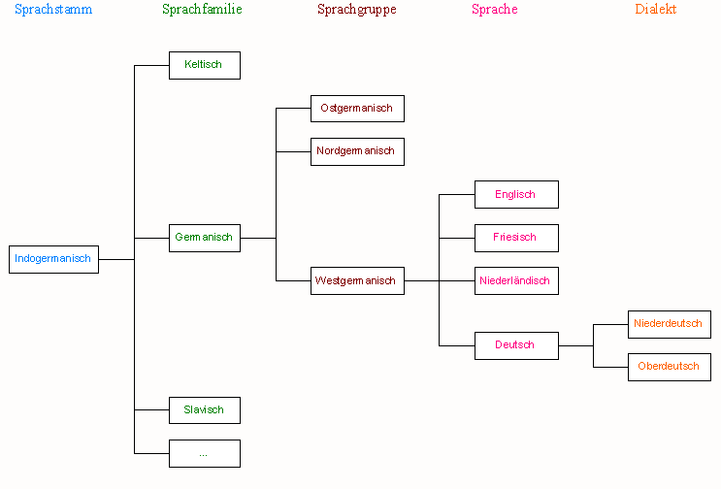
Evoluční teorie a vývoj jazyků
(A. Schleicher)
7
Notes:
7

Slide 8
Fylogeneze jazyka
8
Dva protichůdné procesy vývoje jazyků:
1) Divergence (štěpení: latina > románské jazyky)
2) Konvergence (smíšení: angl. + francouzština)
Jazykový substrát vs. superstrát vs. adstrát
Příklady pro románské jazyky
Substrát: keltština, iberština…
Superstrát: germánské jazyky (např. gótština, franština…)
Adstrát: arabština v Hispánii, francouzština v Anglii
Notes:
8

Slide 9
Fylogeneze jazyka
9
Staří Řekové:
Jazyk jako přirozený jev vs. Jazyk jako konvence
(Platón) (Aristotelés)
Jazyk jako chaos vs. Jazyk jako řád
(anomalisté – Pergamon) (analogisté – Alexandrie)
Notes:
9

Slide 10
Klasifikace jazyků
10
1) Genetická / genealogická klasifikace
Kritérium příbuznosti jazyků (společný prajazyk)
2) Typologická klasifikace
Základní typy jazyků podle strukturálních rysů
3) Areální / geografická klasifikace
Kritérium geografického rozložení jazyků
4) Sociolingvistická klasifikace
Podle počtu mluvčích jazyků
Notes:
10

